Slide 1


Slide 2
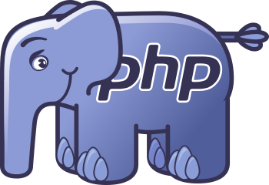
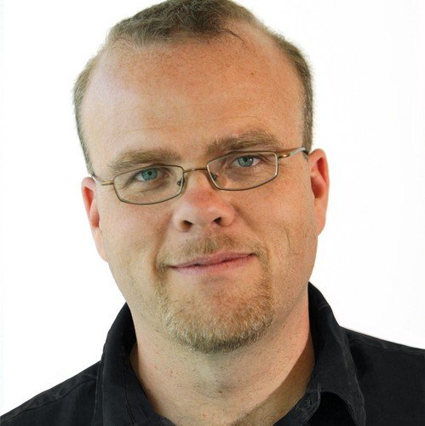
PHP: Hypertext Preprocessor
Criada por Rasmus Lerdorf
Linguagem de script open source de uso geral
Adequada para o desenvolvimento web e que pode ser embutida dentro do HTML
O PHP permite a criação de páginas dinâmicas

Slide 3
Principais usos
Scripts no lado do servidor (server-side), acessando os resultados de seu programa PHP com um navegador web, visualizando a página PHP através do servidor web
Scripts de linha de comando, para executá-lo sem um servidor ou navegador
Escrever aplicações desktop

Slide 4
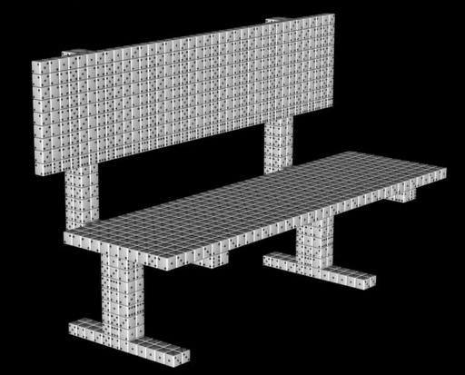
Sites dinâmicos
Bancos de dados

Slide 5
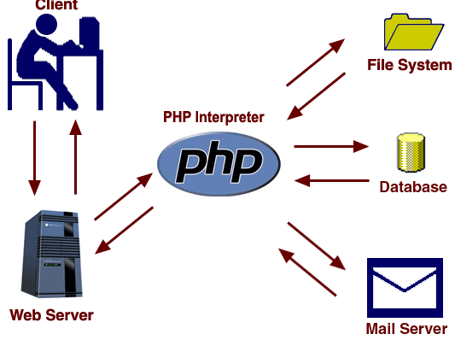
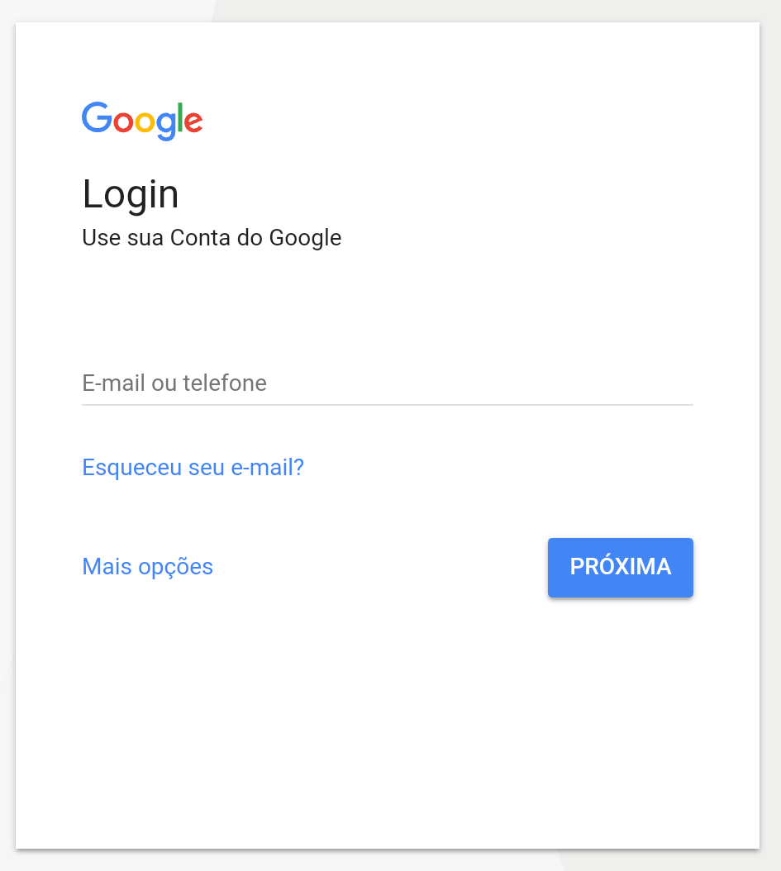

Slide 6



Slide 7
Sintaxe Básica
O PHP possui 4 tipos de variáveis escalares:
Boolean
Integer
Float
String

Slide 8
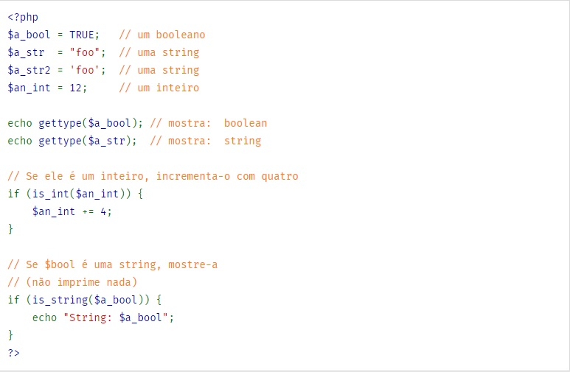
Exemplo

Slide 9
Sintaxe Básica
Três tipos compostos:
Array
Object

Slide 10
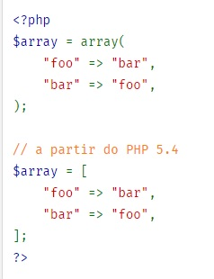
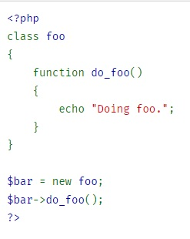
Exemplo
Notes:
chave => valor,

Slide 11
Síntaxe Básica
Dois tipos especiais:
Resource
NULL
Notes:
Um recurso é uma variável especial, que mantém uma referência a um recurso externo.
O valor especial NULL representa uma variável sem valor.

Slide 12
Referência da Linguagem
As variáveis PHP são representadas por $ seguido pelo seu nome e são case-sensitive
A maioria das variáveis tem escopo local
O nome de uma variável pode ser definido e utilizado dinamicamente
As variáveis de fontes externas podem ser acessadas através das funções $_POST e $_REQUEST

Slide 13
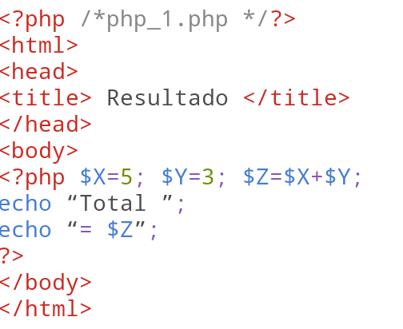
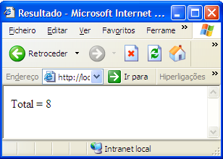
Exemplo

Slide 14
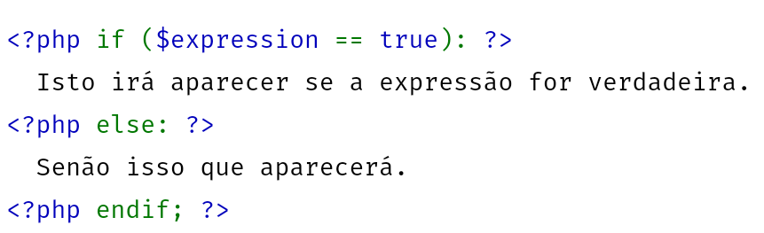
Exemplo

Slide 15
Encapsulamento (Visibilidade)
Assim como no Java, a visibilidade de uma propriedade ou método pode ser definida com os seguintes modificadores de acesso: public, protected ou private.
Public: pode ser acessado pelo objeto (instância da classe)
Protected: acessível às classes filhas (herdadas)
Private: é limitada apenas a classe que define o atributo ou método

Slide 16
Polimorfismo
No PHP o objeto se adequa ao tipo atribuído à ele. Ex.: se se atribui um valor String a uma variável ela se torna String e se para essa mesma variável se atribui um valor inteiro ela se torna inteiro
Por Inclusão: o objeto pode ser visto como pertencente a diferentes classes, ou seja, herança
Por Coerção: operação semântica para converter um argumento para um tipo esperado por uma função, em uma situação que de outra forma resultaria em um erro de tipo

Slide 17
Herança
Herança é um conceito de programação estabelecido, e o PHP faz uso deste em seu modelo de objetos.
Em PHP não existe herança múltipla, porém o uso de traits (pedaços individuais de código que definem métodos que podem ser utilizados por diferentes classes) e interfaces conseguem resolver esse problema.

Slide 18
Ao se estender uma classe, a subclasse herda todos os métodos públicos e protegidos da classe pai.
Isto é útil para definir uma funcionalidade abstrata, e permitir a implementação de uma funcionalidade adicional em objetos similares sem a necessidade de re-implementar todas as funcionalidades compartilhadas.

Slide 19
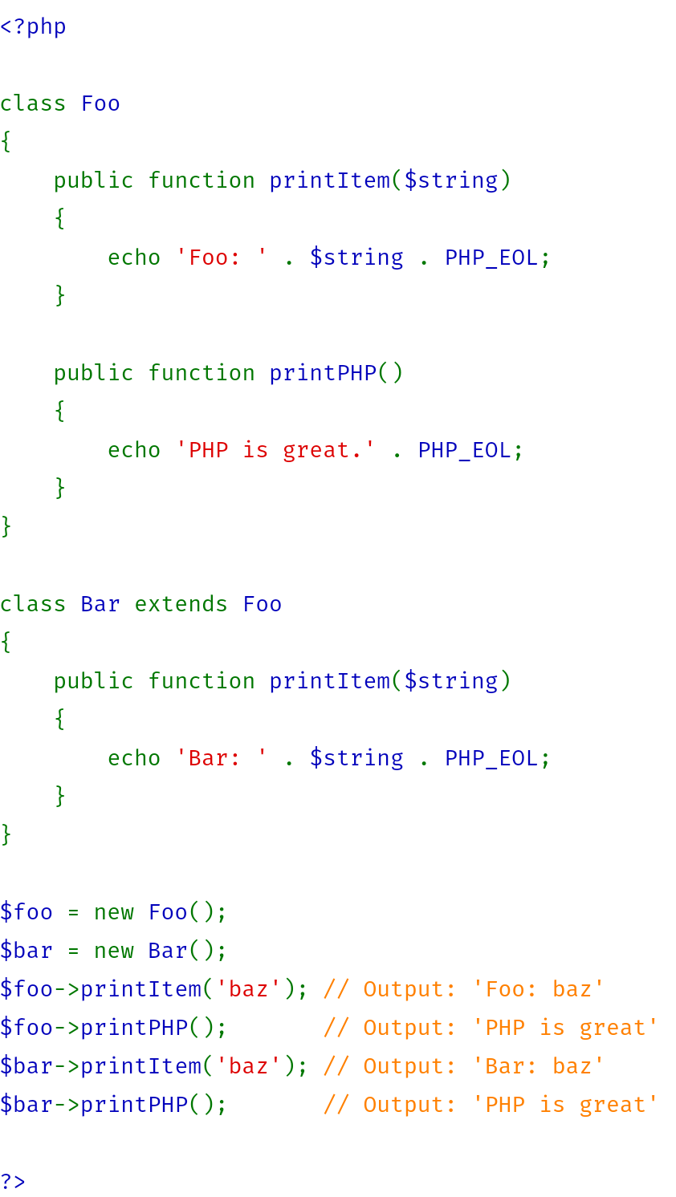
Exemplo

Slide 20
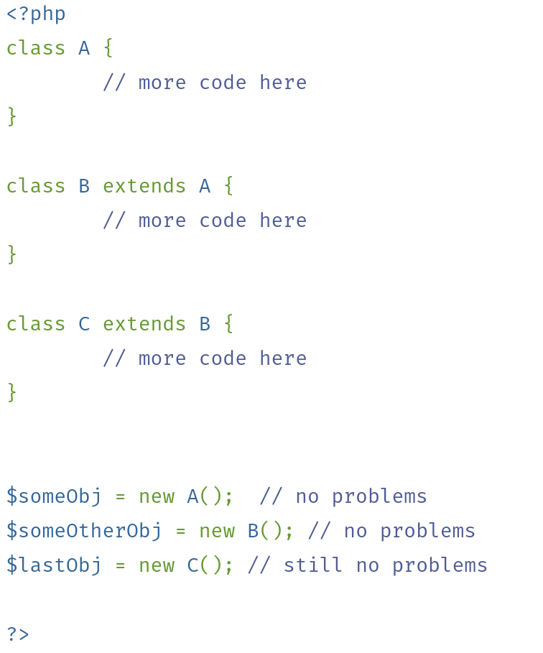
Exemplo

Slide 21
Fontes
http://php.net/manual/pt_BR/
https://commons.m.wikimedia.org/
http://excript.com/php/heranca-php.html
https://imasters.com.br/linguagens/php/como-fazer-uma-melhor-reutilizacao-de-codigo-php-usando-traits-parte-01/?trace=1519021197

